Slide 1
Интерактивност
Тема №22

Slide 2
В тази лекция
Интерактивност
  Събития на мишката
  Рисуване с мишка
  Чертане с мишка
  Интерактивна гледна точка
  Следене и избиране

Slide 3
Събития на мишката

Slide 4
Събития на мишката
Движение на мишката
  mousemove – движение
  mouseenter – навлизане в елемент
  mouseleave – излизане от елемент
  mouseover – движение над елемент или подчинените му
  mouseout – движение навън от елемент или подчинените му
Работа с бутоните
  mousedown – натискане на бутон
  mouseup – пускане на бутон
  click – кликване
  dblclick – двойно кликване
  contextmenu – кликване с десен бутон за меню

Slide 5
Свойства
Обект на събитието
  Всяко събитие се описва с JS обект
  Свойствата му дават информация за събитието
Свойства на събитие на мишката
  target – HTML елемент, където е възникнало събитието
  timeStamp – момент на случване на събитието
  clientX, clientY – координати спрямо прозореца
  screenX, screenY – координати спрямо екрана
  button – кой бутон е натиснат
  which – кой бутон е натиснат (which=button+1)
  altKey, ctrlKey, shiftKey – дали са натиснати Alt, Ctrl, Shift

Slide 6
Координати
Локални координати
  Имаме графичен елемент canvas
  Искаме (x,y) на мишката спрямо горния ляв ъгъл на canvas
  x = clientX – offsetLeft
  y = clientY – offsetTop
Екран
Браузър x
Прозорец
offsetTop
clientY
screenY
offsetLeft
canvas
y
x
screenX
clientX

Slide 7
Искаме още
  Да покажем координатите в info, който е над canvas: трябва да има mousemove както на canvas, така и на info
  Не показваме нищо, ако излезем извън графичното поле: за тази цел ползваме mouseout
canvas.addEventListener('mouseout',mouseOut,false);
canvas.addEventListener('mousemove',mouseMove,false);
info.addEventListener('mousemove',mouseMove,false);
:
function mouseMove(event)
{
var x = event.clientX-gl.canvas.offsetLeft;
var y = event.clientY-gl.canvas.offsetTop;
info.innerHTML = '('+x+','+y+')';
}
function mouseOut(event)
{
info.innerHTML = '';
}

Slide 8
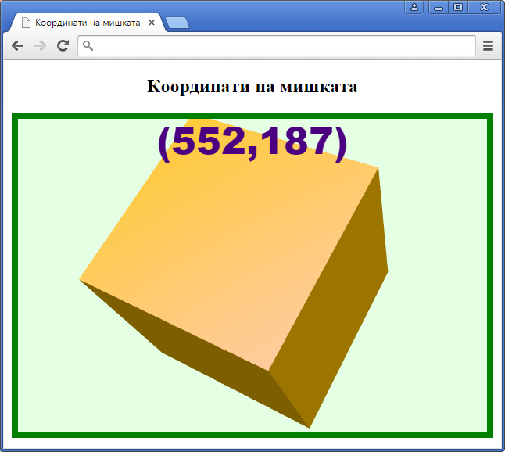
Тест
Файлове

Slide 9
Рисуване с мишка

Slide 10
Рисуване
Програма за рисуване
  При движение на мишката тя оставя следа от точки
Неща за отчитане
  Трябва да симулираме 2D сцена, т.е. гледаме сцената от Z, оста X е надясно, а Y е нагоре
  За да има съответствие 1:1 между мишите координати и пикселите в графиката, използваме ортогонална проекция
  По Y трябва да обърнем посоката, понеже мишите координати растат по Y при движение надолу
  Логическите координати трябва да се изчисляват спрямо центъра на графичното поле

Slide 11
Реализация
  Реализация на четирите неща за отчитане
  Добавен (но непоказан) е обект Cloud за множество точки
canvas.addEventListener('mousemove',mouseMove,false);
:
var proj=orthoMatrix(gl.canvas.width,gl.canvas.height,-1000,1000);
gl.uniformMatrix4fv(uProjectionMatrix,false,proj);
:
lookAt([0,0,500],[0,0,0],[0,1,0]);
:
function mouseMove(event)
{
var x = event.clientX-gl.canvas.offsetLeft;
var y = event.clientY-gl.canvas.offsetTop;
x = +(x-gl.canvas.offsetWidth/2);
y = -(y-gl.canvas.offsetHeight/2);
cloud.point(x,y,0);
requestAnimationFrame(drawFrame);
}

Slide 12
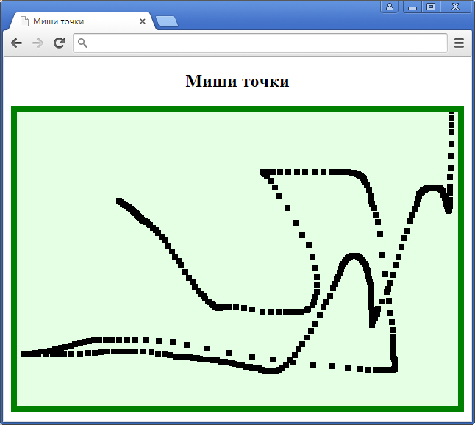
Тест
Файлове

Slide 13
Рисуване на линии
Промяна в рисуването
  Рисува се линия, а не точки
  Рисуването да започва с натискане на ляв бутон
  Рисуването да свършва с пускането на ляв бутон
Идея
  При натискане влизаме в режим на рисуване
  При пускане излизаме от режима на рисуване
  При движение запомняме координатите само ако сме в режим на рисуване

Slide 14
Реализация
  Улавяме три събития – mousemove, mousedown и mouseup
  В draw помним дали сме в режим на рисуване
  С which проверяваме кой бутон е натиснат
var draw = false;
function mouseMove(event)
{
if (event.which!=1) return;
:
if (draw) { ... }
}
function mouseDown(event)
{
if (event.which!=1) return;
:
draw = true;
}
function mouseUp(event)
{
if (event.which!=1) return;
draw = false;
}

Slide 15
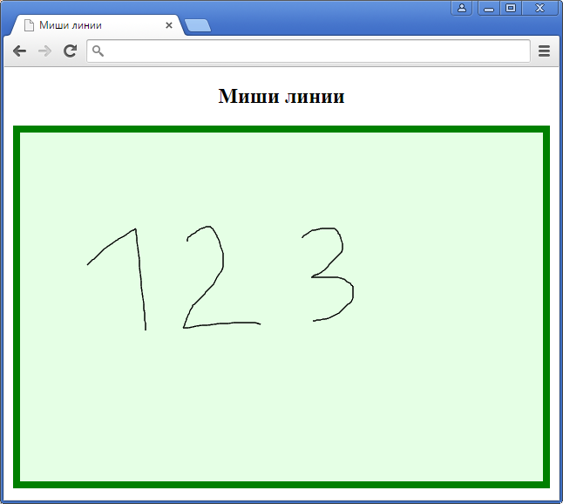
Тест
Файлове

Slide 16
Чертане с мишка

Slide 17
Чертане
Задача
  С мишката да могат да се правят чертежи
  Елементите са точки, отсечки и окръжности
Интерактивност
  При рисуване на отсечки и окръжности
пускане
натискане
на десен
бутон
влачене
натискане
на ляв бутон
влачене
пускане

Slide 18
Реализация
Обект отсечка
  Отсечката е единична линия между две точки
  Конструктор Segment(x,y) – начална точка
  Метод Segment.end(x,y) – крайна точка
  Метод Segment.draw() – рисуване
Обект окръжност
  Окръжността се дефинира от точка-център и точка, през която тя минава, разстоянието между тях е радиуса
  Конструктор Circle(x,y,full) – център
  Метод Circle.end(x,y) – точка по окръжността
  Метод Circle.draw() - рисуване

Slide 19
Примерна реализация на Segment
  Буферът се създава целия в конструктора
  Методът end променя буфера
Segment = function(x,y)
{
:
gl.bufferData(gl.ARRAY_BUFFER, new Float32Array([x,y,0,0,0,0]),
gl.DYNAMIC_DRAW);
}
Segment.prototype.end = function(x,y)
{
gl.bindBuffer(gl.ARRAY_BUFFER,this.buf);
gl.bufferSubData(gl.ARRAY_BUFFER,3*FLOATS,new Float32Array([x,y]));
}
Segment.prototype.draw = function()
{
pushMatrix();
:
gl.drawArrays(gl.LINES,0,2);
popMatrix();
}

Slide 20
Обработване на събития
  При натискане на бутон създаваме отсечка или окръжност
  При движение актуализираме крайната точка на последния създаден обект
function mouseDown(event)
{
if (event.button==0)
elem.push(new Segment(getX(event),getY(event)));
if (event.button==2)
elem.push(new Circle(getX(event),getY(event),false));
draw = true;
}
function mouseMove(event)
{
if (!draw) return;
:
if (event.button==0 || event.button==2)
elem[elem.length-1].end(getX(event),getY(event));
requestAnimationFrame(drawFrame);
}

Slide 21
Особености
Точки
  Точки в краищата на отсечка и в центъра на окръжност
  Рисуват се като малки плътни окръжности с радиус 5
Контекстно меню
  При пускане на десен бутон се появява контекстно меню
  При възникване на събитие contextmenu извикваме метода preventDefault на събитието, с което забраняваме извършването на подразбиращото се действие (в случая – показване на контекстно меню)

Slide 22
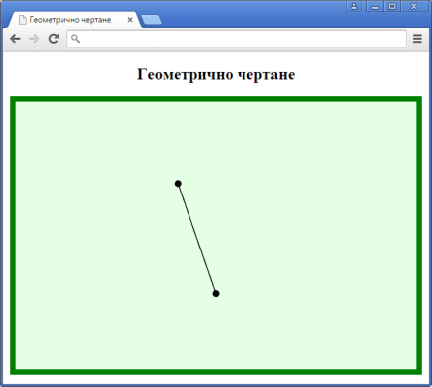
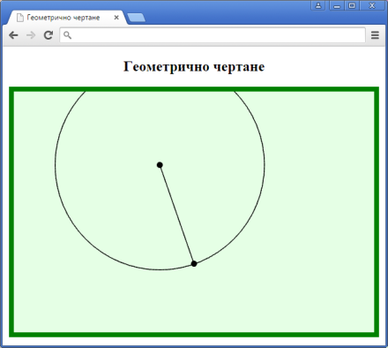
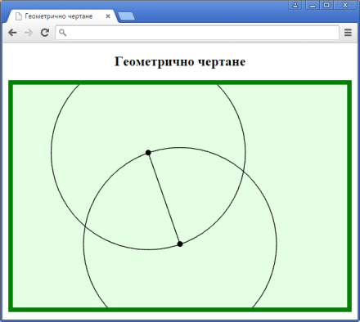
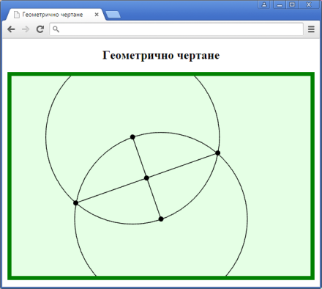
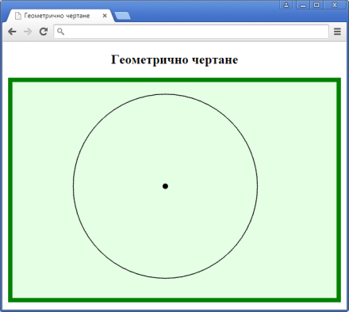
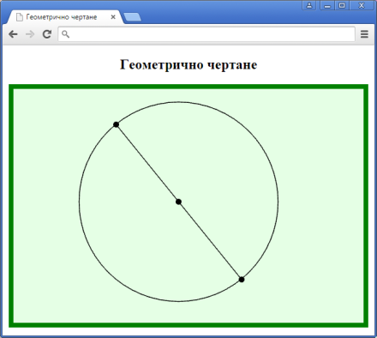
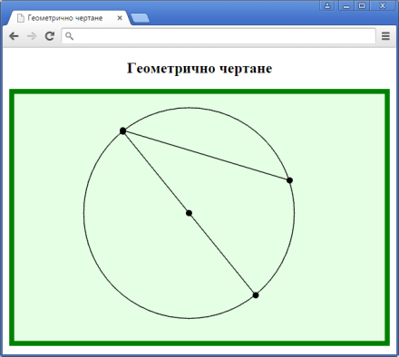
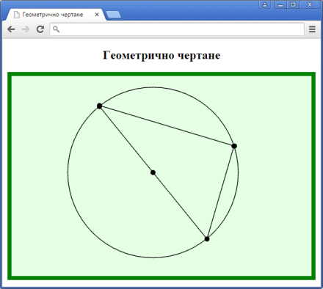
Тестване
Намиране на среда на отсечка
Рисуване на правоъгълен триъгълник

Slide 23
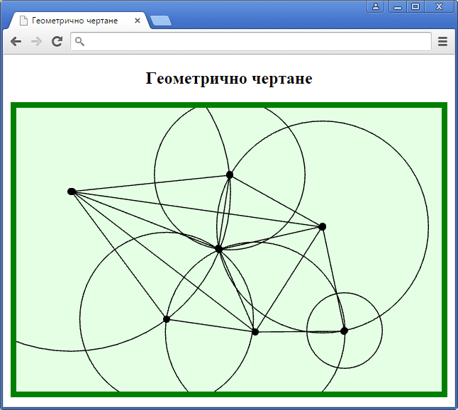
Тест
Файлове

Slide 24
Интерактивна гледна точка

Slide 25
Интерактивност и гледна точка
Досега
  Движение на сцената чрез промяна на гледната точка
  Движение на мишката чрез нейните събития
Цел
  Да свържем двете неща
  Движение на мишката → движение на/в сцената
Проблем
  Движенията са много, данните от мишката са малко

Slide 26
Примерни движения в 2D
  Плъзгане: 1-2 параметъра
  Въртим: 1 параметър
  Мащабиране: 1-2 параметъра
Примерни движения в 3D
  Плъзгане: 1-3 параметъра
  Въртене: 1-3 параметъра
  Мащабиране: 1-3 параметъра
Параметри от мишката
  Хоризонтално и вертикално плъзгане: 2 параметъра
  Бутони на мишката: ×4 параметъра (при 2 бутона)
  Клавиши: ×8 параметъра (при 3 клавиша)

Slide 27
Сцена в 2D
Плъзгане
  Плъзгане с натиснат ляв бутон (↔↕)
  Скоростта на плъзгане на сцената и на курсора на мишката да е една и съща
Реализация
  Гледната точка се определя от viewX и viewY
  При разстояние 750 двете скорости се изравняват (установено е експериментално)
var viewX = 0;
var viewY = 0;
:
lookAt([viewX,viewY,750],[viewX,viewY,0],[0,1,0]);

Slide 28
Събития
  В drag помним дали сме в процес на влачене
  В startX и startY помним началните координати на всяко индивидуално движение (в mouseMove се актуализират)
  Промяната във viewX и viewY зависи от разликата между началното положение (startX,startY) и текущото положение (getX,getY)
var drag = false;
function mouseDown(event)
{
startX = getX(event);
startY = getY(event);
drag = true;
}
function mouseUp(event)
{
drag = false;
}
function mouseMove(event)
{
if (!drag) return;
viewX += startX-getX(event);
viewY += startY-getY(event);
startX = getX(event);
startY = getY(event);
requestAnimationFrame(drawFrame);
}

Slide 29
Други екстри
  При излизане извън графичното поле забравяме, че сме в процес на влачене, като следим събитието mouseout
  При започване на влаченето ползваме курсор с 4 стрелки
  При приключване – връщаме оригиналния курсор
canvas.addEventListener('mouseout',mouseUp,false);
function mouseDown(event)
{
gl.canvas.style.cursor = 'move';
:
}
function mouseUp(event)
{
gl.canvas.style.cursor = 'default';
:
}

Slide 30
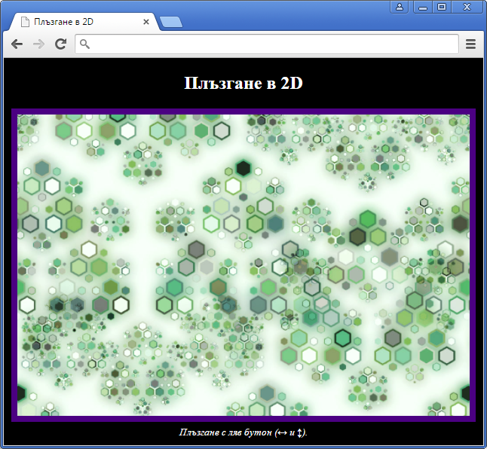
Тест
Файлове

Slide 31
Увеличаване в 2D
Увеличаване и намаляване
  Плъзгане с натиснат десен бутон (↕)
Реализация
  Чрез приближаване или отдалечаване
  Не е добре да се реализира както плъзгането с линейна зависимост спрямо движение на мишката
71%
100%
86%
100%
Абсолютно
отдалечаване

Slide 32

Експоненциално отдалечаване
  Вместо $s=s+∆y$ се използва $s=s∗{1.01}^{∆y}$
  Добавено е ограничение за мащаб от 1/3 до 3
  Мащабът влияе на големината на стъпката на плъзгане
var viewS = 1;
lookAt([viewX,viewY,750*viewS],[viewX,viewY,0],[0,1,0]);
:
function mouseMove(event)
{
if (event.buttons==1)
{
viewX += (startX-getX(event))*viewS;
viewY += (startY-getY(event))*viewS;
}
else
{
viewS = viewS*Math.pow(1.01,startY-getY(event));
if (viewS>3) viewS=3;
if (viewS<1/3) viewS=1/3;
}
}

Slide 33
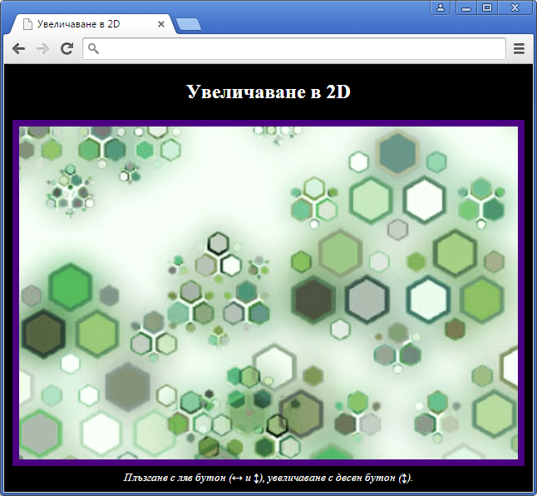
Тест
Файлове

Slide 34
Проблем
  В някои браузъри свойствата buttons и which са дефинирани само за mousedown и mouseup
  При тях в mousemove свойствата имат най-често стойност 0
Решение
  По-добре е натиснатостта на бутоните да се следи чрез mousedown и mouseup, вместо да проверяваме buttons или which в mousemove

Slide 35
Въртене в 2D
Въртене
  Въртене с натиснат десен бутон (↔)
  Въртенето да е спрямо центъра на графичното поле
  След въртене, плъзгането да е пак хоризонтално и вертикално спрямо екрана
  Да има „защита“ от трепване на ръката, защото мащабиране и въртене е с един и същ бутон
движение
на мишката
мащабиране
въртене
мащабиране
въртене
мащабиране
въртене
мащабиране
въртене

Slide 36
Реализация
  Параметър viewA за ъгъл на завъртането
  Промяната в ъгъла зависи линейно от dX
  Знакът на промяната зависи от положението на мишката
Браузър X
Браузър X
мишка
сцена
сцена
мишка
var viewA = 0;
lookAt([viewX,viewY,750*viewS],[viewX,viewY,0],
[sin(viewA),cos(viewA),0]);
function mouseMove(event)
{
:
viewA += 0.005*dX*(getY(event)>0?1:-1);
:
}

Slide 37
Защита
  Ако отклонението по X е двойно по-голямо от това по Y, приемаме, че имаме само хоризонтално движение
  Аналогично и по Y
мащабиране
въртене
въртене
мащабиране
function mouseMove(event)
{
if (2*Math.abs(dX)<Math.abs(dY))
viewS = ...
if (Math.abs(dX)>2*Math.abs(dY))
viewA += ...
}

Slide 38
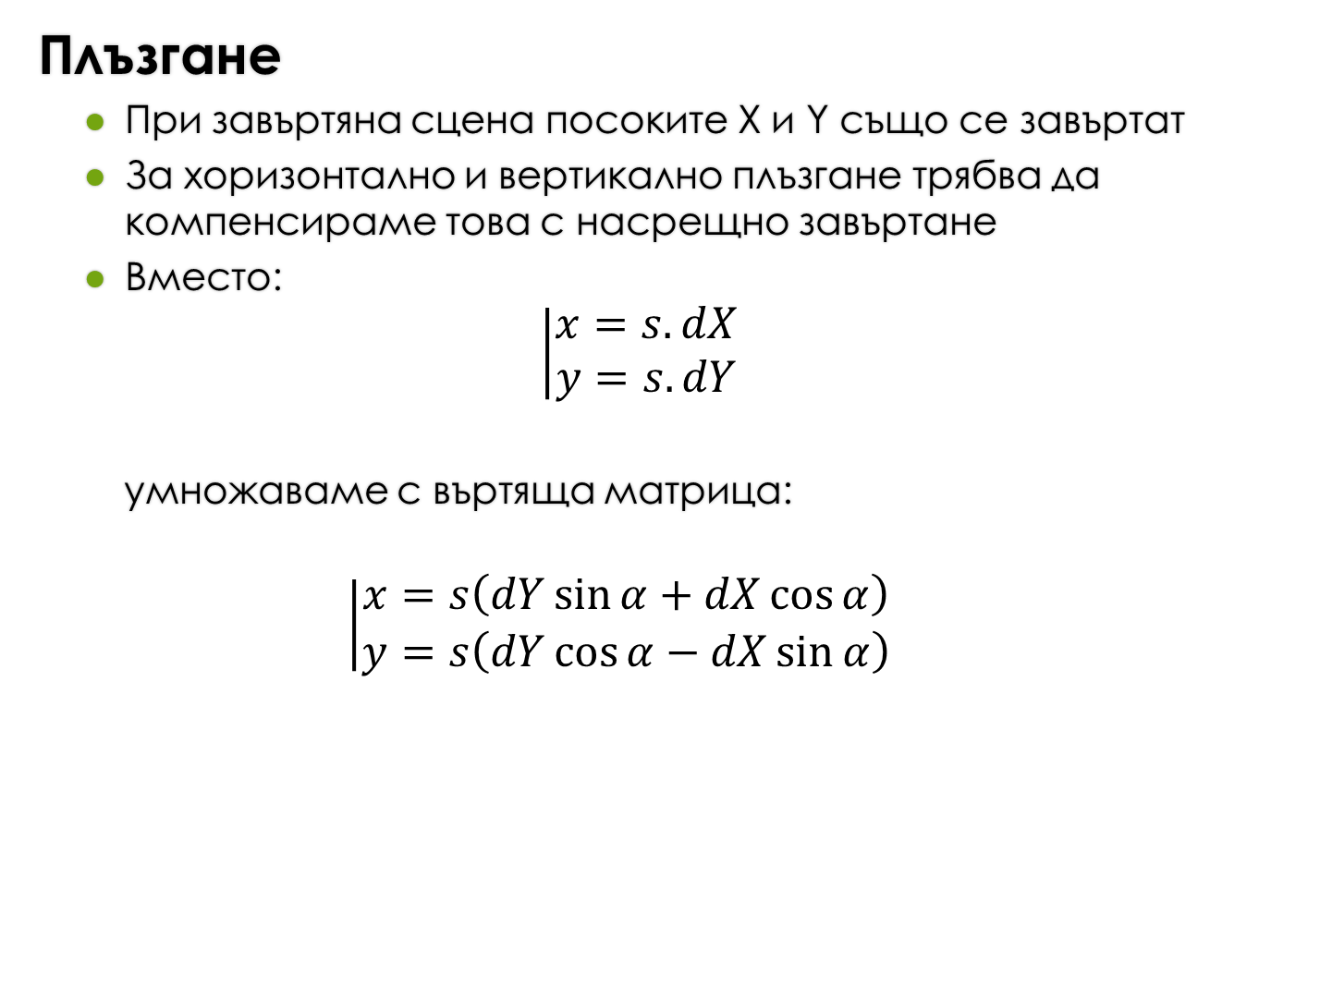
Плъзгане
  При завъртяна сцена посоките X и Y също се завъртат
  За хоризонтално и вертикално плъзгане трябва да компенсираме това с насрещно завъртане
  Вместо:
  $$\left|\begin{aligned}x=s.dX \\ y=s.dY\end{aligned}\right.$$
  умножаваме с въртяща матрица:
  $$\left|\begin{aligned}x=s\left(dY\sin{α}+dX\cos{α}\right) \\ y=s\left(dY\cos{α}−dX\sin{α}\right)\end{aligned}\right.$$
viewX += viewS*(dY*sin(viewA) + dX*cos(viewA));
viewY += viewS*(dY*cos(viewA) - dX*sin(viewA));

Slide 39
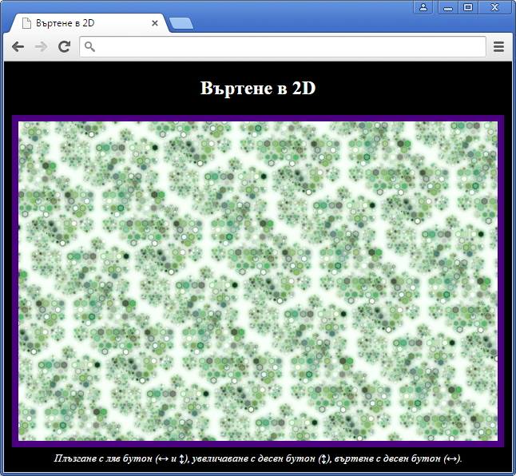
Тест
Файлове

Slide 40
Интерактивност в 3D
Пример
  Тримерна сцена от пръснати кубове
  Въртене с ляв бутон на мишката
  Приближаване и отдалечаване с десен бутон
В допълнение
  По-близките кубове да са по-светли
  По-далечните да са по-тъмни
  Тази осветеност да отчита гледната точка

Slide 41
Реализация
  Гледната точка се движи по сфера с радиус viewD и ъгли viewA и viewB
  Добре е вертикалният ъгъл viewB да е само в (-π/2,+π/2), за да няма рязко обръщане на гледната точка (защо?)
var viewA = 0;
var viewB = 0;
var viewD = 1000;
:
lookAt([viewD*cos(viewA)*cos(viewB),viewD*sin(viewA)*cos(viewB),
viewD*sin(viewB)],[0,0,0],[0,0,1]);
function mouseMove(event)
{ ...
if (event.buttons==1)
{
viewA += dX/100;
viewB += dY/100;
}
else
viewD *= Math.pow(1.01,dY);
}

Slide 42
Осветяване
  Към шейдъра на фрагменти подаваме координатата w, в която е записана дълбочината на фрагмент
  От интерполираното vW изчисляваме коефициент на осветеност k, който ограничаваме отгоре до 1.2
k=1.2
k=1
k=0
void main ()
{ ...
vW = (uProjectionMatrix * mvMatrix * vec4(aXYZ,1)).w;
};
void main( )
{ ...
float k = (uDist+150.0-vW)/400.0;
if (k>1.2) k=1.2;
gl_FragColor = vec4(k*vec3(texCol)*vColor,1.0);
}

Slide 43
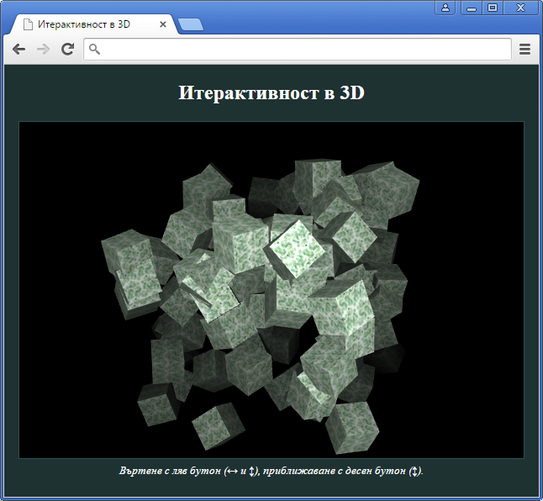
Тест
Файлове

Slide 44
Инерция
  След движение с мишката, сцената продължава да се движи в същата посока
  Това допълнително движение е затихващо
Реализация
  Ъглите и разстоянието се получават с линейна комбинация от каквото е и каквото трябва да е
  Променливите viewA, viewB и viewD са каквото трябва да е
  Променливите realA, realB и realD са каквото е в момента
var k = 2*dT; if (k>1) k=1;
realA = realA*(1-k)+k*viewA;
realB = realB*(1-k)+k*viewB;
realD = realD*(1-k)+k*viewD;
lookAt([realD*cos(realA)*cos(realB),realD*sin(realA)*cos(realB),...);
gl.uniform1f(uDist, realD);

Slide 45
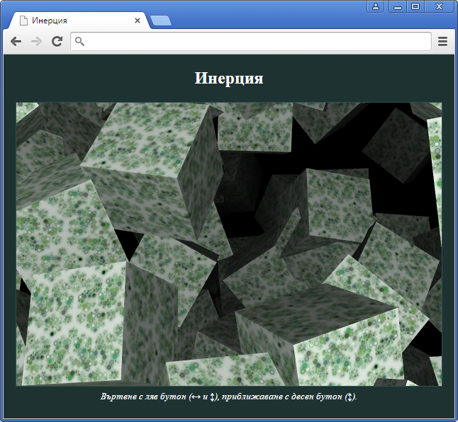
Тест
Файлове

Slide 46
Следене и избиране

Slide 47
Следене на мишката
Връзки графичен обект–мишка
  Обект следва мишката
  Обект се влачи с мишката
Следене на мишката
  По-лесно се реализира
  Не изисква избиране на текущ обект
  Удобно с ортогонална проекция

Slide 48
Твърда връзка
  Обектът е “закачен” за мишката
  Движи се точно като нея
  Движи се само когато тя се движи
Реализация
  Тривиална, подобна на рисуването с мишка
function mouseMove(event)
{
cir.center = [getX(event),getY(event),0];
requestAnimationFrame(drawFrame);
}

Slide 49
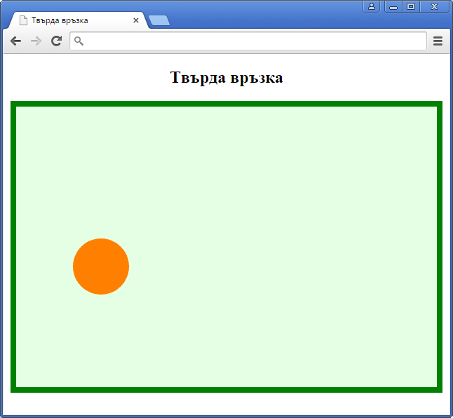
Тест
Файлове

Slide 50
Мека връзка
  Обектът е закачен като с ластик
  Движи се почти като мишката
  Движи се и след като тя спре да се движи
Реализация
  Аналогична на инерцията
  Задава се цел на координатите, а не самите координати
  Коефициентът k на линейна комбинация определя твърдостта на връзката; при k=1 е твърда, при k=0 изцяло липсва
for (var i=0; i<n; i++)
{
cir[i].center[0] = cir[i].center[0]*(1-k)+k*cir[i-1].center[0];
cir[i].center[1] = cir[i].center[1]*(1-k)+k*cir[i-1].center[1];
}

Slide 51
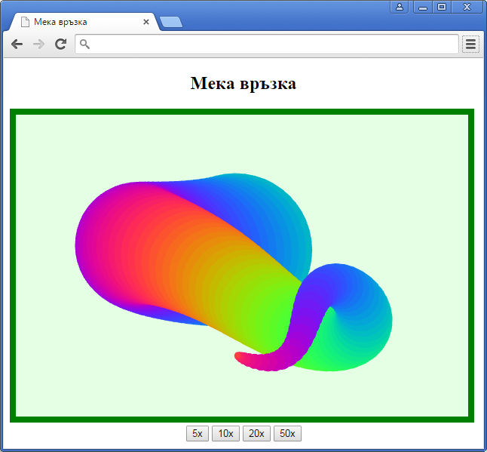
Тест
Файлове

Slide 52
Избиране с мишката
Основна цел
  Да се намери графичният обект, върху който е мишката
Проблем
  При прости форми, удобна гледна точка и проекция това може да бъде изчислено
  При сложни форми, подвижна гледна точка или неприятна проекция изчислението може да е тежко
  Няма подходяща вградена функция в WebGL или GLSL конкретно за избиране на графичен обект

Slide 53
Идея
  Сцената се прерисува с уникални и плоски цветове:
    Уникални – всеки обект с различен цвят
    Плоски – без светлосенки, без текстури
  Прочита се цветът на търсения пиксел (най-често точно под курсора на мишката)
  От този цвят се намира графичния обект
  Сцената се прерисува с истинските цветове и текстури
За по-висока скорост
  Плоското рисуване да е на малка зона
  Четенето на цветове на пиксели да е на малка зона

Slide 54
Пример
  Няколко обекта се въртят по екрана
  При движение на мишката над графиката се прочита цветът под нея и се показва в цветен правоъгълник
  Два режима на работа – с реални и с плоски цветове
Четене на цвят на пиксел
  Използва се функцията readPixels с параметри:
    Координати на пиксел при координатна система с начало долния ляв ъгъл на графичното поле (mouseX, mouseY)
    Размери на правоъгълник за четене (1х1 = 1 пиксел)
    Какви данни да се четат (RGB+прозрачност)
    В какъв формат да се четат (байтове без знак)
    Буфер за записване на прочетените цветове (pixelValues)
pixelValues = new Uint8Array(4);
gl.readPixels(mouseX,mouseY,1,1,gl.RGBA,gl.UNSIGNED_BYTE,pixelValues);

Slide 55
Режим на рисуване
  Всеки обект има уникален плосък цвят в selectColor, който се използва преди самото рисуване на обекта
  Променлива selectMode определя дали сме в режим на рисуване с плоски цветове или не
for (var i=0; i<n; i++)
{ ...
tor[i].selectColor = [i/(n-1),0,1-i/(n-1)];
}
:
gl.uniform1i(uSelectMode,selectMode);
if (selectMode)
gl.clearColor(0,0,0,1);
else
gl.clearColor(0.9,1,0.9,1);
for (var i=0; i<n; i++)
{
gl.uniform3fv(uSelectColor,tor[i].selectColor);
tor[i].draw();
}

Slide 56
Промяна в шейдъра за върхове
  selectMode и selectColor се прехвърлят в глобалните шейдърни променливи uSelectMode и uSelectColor
  Ако uSelectMode е true, изчисленията за цвят на връх се прескачат, а за цвят се използва директно selectColor
uniform bool uSelectMode;
uniform vec3 uSelectColor;
void main ()
{
mat4 mvMatrix = uViewMatrix * uModelMatrix;
gl_Position = uProjectionMatrix * mvMatrix * vec4(aXYZ,1);
if (uSelectMode)
{
vColor = uSelectColor;
}
else
{ ...
vColor += aColor*uDiffuseColor*abs(dot(normal,light));
}
}

Slide 57
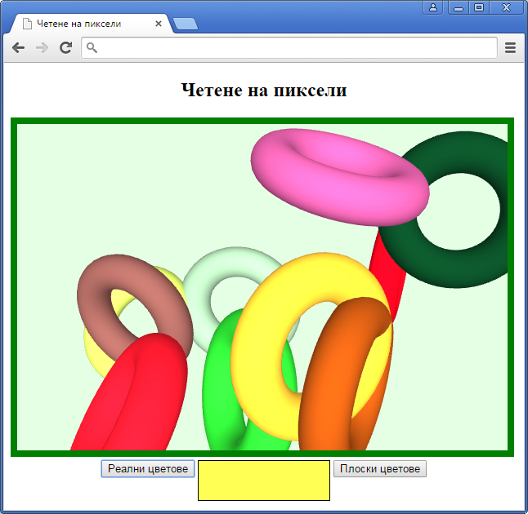
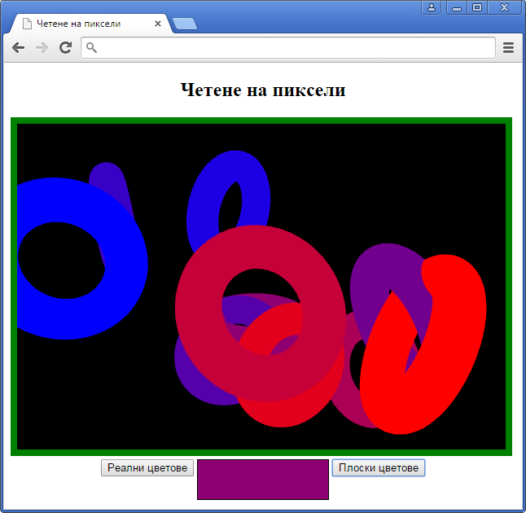
Тест
Файлове

Slide 58
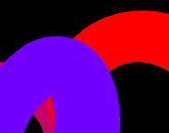
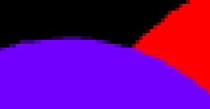
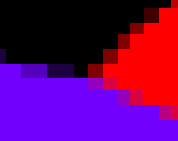
Избиране на обект
Уникални плоски цветове
  Позволяват от прочетения цвят да се намери обекта
Проблем при заглаждане на контурите
  Малък проблем – прочитаме цвят, който не сме задали
  Голям проблем – прочитаме цвят, който по случайност съответства на плоския цвят на друг обект

Slide 59
Решение №1
  По подразбиране WebGL прави заглаждане
  Може да се изключи, ако при създаване на контекста с getContext се подаде параметър {antialias: false}
  Преимущество: плоските цветове са наистина плоски
  Недостатък: формите при реалната сцена са ръбести
Решение №2
  Два контекста – със заглаждане и без заглаждане
  Единият ползваме за показване, другият за избиране
  Преимущество: плоските цветове са плоски, обектите са със заглаждане
  Недостатък: двойно повече ресурси, компилация в два контекста

Slide 60
Решение №3
  Избираме няколко 2х2 съседни пиксела
  Ако сме на контур – те ще са с различни цветове
  Ако сме във вътрешност – ще са с еднакви цветове
  Червената компонента на цвета (като стойност на байт) е индекса на обекта
  Синята компонента на цвета ползваме за разграничаване на фона от обектите
for (var i=0; i<n; i++)
{ ...
tor[i].selectColor = [i/255,0,1];
}
:
gl.clearColor(0,0,0,1);
gl.readPixels(mouseX,mouseY,2,2,gl.RGBA,gl.UNSIGNED_BYTE,pixelValues);
var selected = -1;
if (pixelValues[0]==pixelValues[4] && pixelValues[0]==pixelValues[8]
&& pixelValues[0]==pixelValues[12] && pixelValues[2]==255)
selected = pixelValues[0];

Slide 61
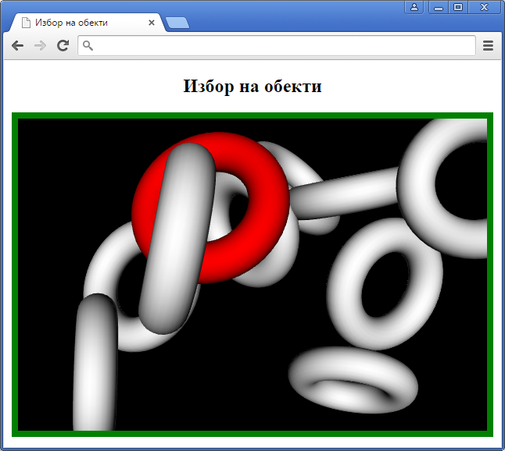
Тест
Файлове

Slide 62
Речник

Slide 63
Речник на новите неща
Събития
Свойства и методи на събитие
mousemove | Движение на мишката
mousedown | Натискане на бутон
mouseup | Пускане на бутон
mouseout | Излизане извън елемент
contextmenu | Показване на контекстно меню
event.clientX | Координата X спрямо прозореца
event.clientY | Координата Y спрямо прозореца
event.preventDefault() | Игнорира подразбиращата се обработка на събитие

Slide 64
WebGL
readPixel | Прочита цветовете от правоъгълна зона на избран WebGL буфер
RGBA | 4-компонентен формат на данни – RGB с прозрачност
antialias | Опционален параметър на getContext

Slide 65
Въпроси и коментари

Slide 66
Край

